Slide 1
1 июня 2023 года – не менее 25% активных чатов
Федеральный закон № 149-ФЗ
(1 марта 2023 года вступили в силу части 8-10 статьи 10 )
100% регистрация всех педагогических работников
на платформе Сферум для ООО, ОДО
(Письмо МБУ ДПО ЦРО от 28.04.2023 № 397 (ОДО), № 396 (ООО)
установлен запрет на использование при предоставлении государственных и муниципальных услуг, выполнении государственного или муниципального задания «принадлежащих иностранным юридическим лицам и (или) иностранным гражданам информационных систем и (или) программ для электронных вычислительных машин, которые предназначены и (или) используются для обмена электронными сообщениями»
до 15 мая 2023 информацию предоставляют ООО
до 22 мая 2023 информацию предоставляют ОДО
Письмо МОиН ЧО от 06.03.2023 № 2178, от 28.03.2023 № 3122
Выполнить мероприятия по переводу действующих чатов, пользователями которых являются участники образовательных отношений, на платформу VK-мессенджер с показателем активности не менее 10 (десяти) сообщений в течение недели
! Предварительно (до 15 мая 2023 года) ОДО регистрируются на платформе СФЕРУМ, отправив заявку на адрес электронной почты: info@sferum.ru
Письмо МБУ ДПО ЦРО от 07.02.2023 № 112, от 28.03.2023 № 272
В целях контроля достижения оптимальных значений показателей в еженедельном режиме публикуется статистика активности в системе Сферум на сайте МБУ ДПО ЦРО
Список образовательных организаций, имеющие показатель активности 0% (по состоянию на 21.04.2023)
МБОУ "Лицей № 11 г. Челябинска"
МБОУ "ФМЛ № 31 г. Челябинска"
МАОУ "СОШ № 118 г. Челябинска"
МАОУ "СОШ № 137 г. Челябинска"
МАОУ "СОШ № 74 г. Челябинска"
МБОУ "С(К)ОШ № 57 г. Челябинска"
МАОУ "СОШ № 112 г. Челябинска"
МБОУ "Гимназия № 63 г. Челябинска"
Инструкции, методические рекомендации
https://prof-sferum.ru/

Slide 2
по состоянию на 02.05.2023 не получена отметка «Госорганизация» в социальной сети «Одноклассники» следующими ОО:
МБДОУ «ДС № 310 г. Челябинска»
МБДОУ «ДС № 395 г. Челябинска»
МБДОУ «ДС № 452 г. Челябинска»
МАДОУ «ДС № 476 г. Челябинска»
МБОУ «ФМЛ № 31 г. Челябинска»
МАОУ «СОШ № 137 г. Челябинска»
МБУДО «СЮТур г. Челябинска»
МАУДО «Центр «Креатив»
МБУ «ЦППМСП Центрального района г.Челябинска»
МАУ ДОЛ «Солнечная поляна»

Slide 3
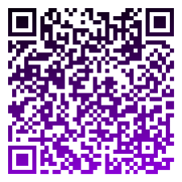
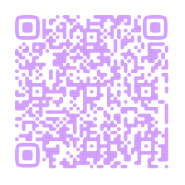
ПУБЛИКАЦИИ О ПЕДАГОГАХ
Уважаемые родители и коллеги, предлагаем узнать поближе наших педагогов. На странице мы будем публиковать эссе, очерки, интервью
с воспитателями, специалистами, сотрудниками нашего детского сада.
Конфуций сказал: «Выбери профессию, которую ты любишь, — и тебе не придется работать ни дня в твоей жизни», не могу не согласиться с этим высказыванием, ведь проверила данную гипотезу на себе….. Читайте далее
В ГОСПАБЛИКАХ И НА САЙТАХ
https://64ds.ru/god-pedagoga-i-nastavnika/
Моя педагогическая деятельность началась в 2015 году, я поступила на работу в детский сад воспитателем. Работа очень творческая, ответственная, требует большого творческого и личного потенциала.
С 2022 года я работаю в должности старшего воспитателя. Кажется, неочень долго, но за это время поняла, какая это ответственная итворческая работа.
Читайте далее
Письмо Комитета № 14/3446 от 27 апреля 2023 года «Об информировании общественности в Год педагога и наставника»

